Slide 1
Ciências Humanas e suas
Tecnologias - Sociologia
Ensino Médio, 3º Ano
A Família

Slide 2
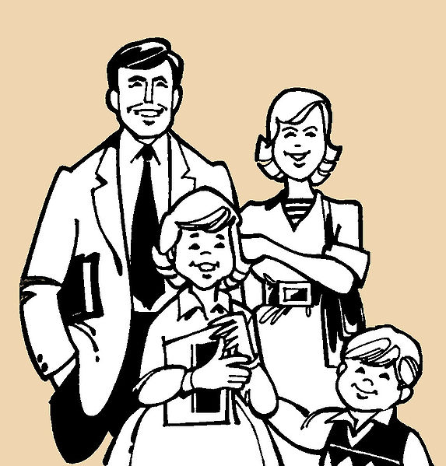
A FAMÍLIA
SOCIOLOGIA, 3º Ano do Ensino Médio
A FAMÍLIA
Grupo social primário de forte influência na formação do indivíduo.
O primeiro corpo social no qual os indivíduos convivem.
Imagem: Yesenia603 / Creative Commons Attribution 3.0 Unported
Espaço privado das relações de intimidade e afeto onde aprendemos a obedecer a regras de convivência, a lidar com a diferença e a diversidade.

Slide 3
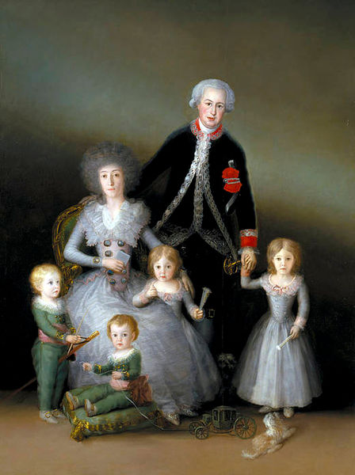
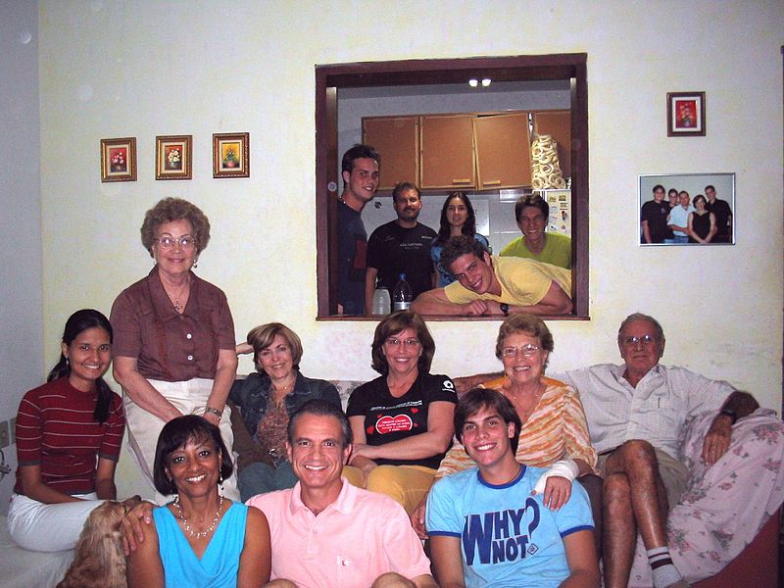
A FAMÍLIA
SOCIOLOGIA, 3º Ano do Ensino Médio
A FAMÍLIA
NO TEMPO
NO ESPAÇO
A estrutura da família varia em alguns aspectos no tempo e no espaço:
Imagem:
Francisco de Goya / Public Domain
Imagem: Felipe Micaroni Lalli / Creative Commons Attribution-Share Alike 2.5 Generic
Quanto ao número e à forma de casamento;
Quanto ao tipo de família;
Quanto aos papéis familiares.

Slide 4
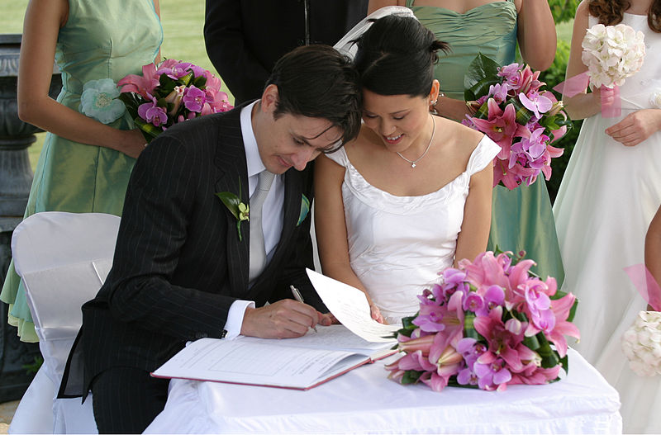
A FAMÍLIA E O NÚMERO DE CASAMENTOS
SOCIOLOGIA, 3º Ano do Ensino Médio
A FAMÍLIA
Imagem: Jason Hutchens / Creative Commons Attribution 2.0 Generic
Família monogâmica: é aquela em que cada marido e cada mulher tem apenas um cônjuge.
No Brasil, casamento civil só pode ser monogâmico, novo casamento só após o término do casamento anterior.
Jason Hutchens/ Creative Commons

Slide 5
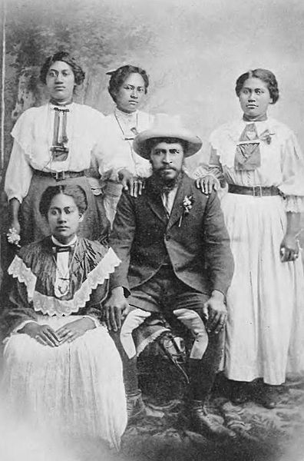

SOCIOLOGIA, 3º Ano do Ensino Médio
A FAMÍLIA
A FAMÍLIA E O NÚMERO DE CASAMENTOS
Imagem: J. Macquarters / Domínio Público
FAMÍLIA POLIGÂMICA: é aquela em que cada esposo pode ter dois ou mais cônjuges.

Slide 6
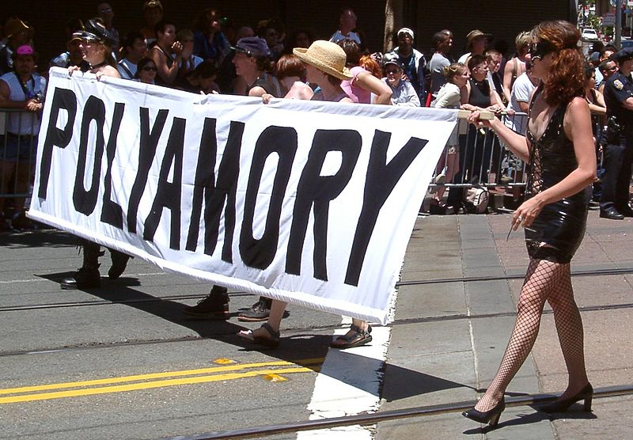
TIPOS DE POLIGAMIA
SOCIOLOGIA, 3º Ano do Ensino Médio
A FAMÍLIA
Imagem: en:user:Pretzelpaws / GNU Free Documentation License
POLIANDRIA: casamento de uma mulher com dois ou mais homens. São poucas as sociedades que adotam a poliandria. As mais conhecidas são as do Tibete e a da Índia (bem como do Butão, do Sri Lanka e algumas sociedades esquimós.).

Slide 7
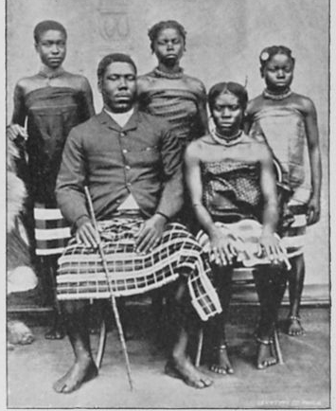


TIPOS DE POLIGAMIA
SOCIOLOGIA, 3º Ano do Ensino Médio
A FAMÍLIA
Imagem: Unknown Author / Public Domain
POLIGINIA: casamento de um homem com várias mulheres. Encontrada em muitas regiões da África Subsaariana e entre os povos muçulmanos (onde é expressamente permitida no Alcorão).

Slide 8
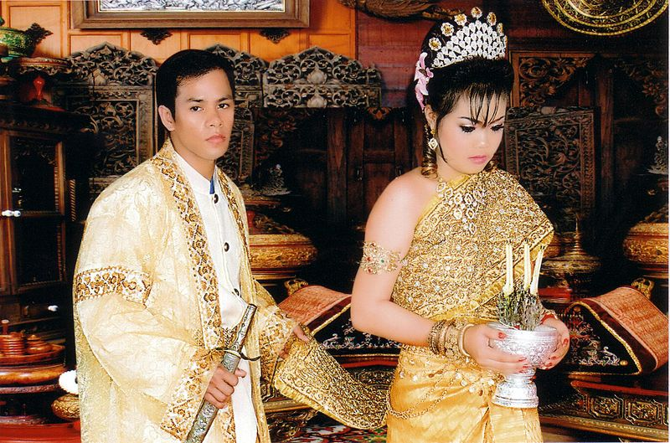
FORMAS DE CASAMENTO
SOCIOLOGIA, 3º Ano do Ensino Médio
A FAMÍLIA
Imagem: Settychea / GNU Free Documentation License
ENDOGAMIA: é o casamento permitido apenas com alguém do mesmo grupo social. Era comum nas sociedades primitivas e ainda é praticado no sistema de castas da Índia.

Slide 9
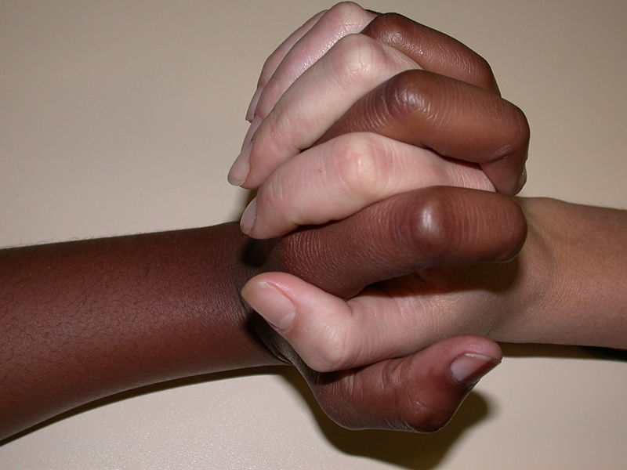
FORMAS DE CASAMENTO
SOCIOLOGIA, 3º Ano do Ensino Médio
A FAMÍLIA
Imagem: Frerieke / Creative Commons Attribution 2.0 Generic
EXOGAMIA: é o casamento com alguém de fora do grupo social.

Slide 10
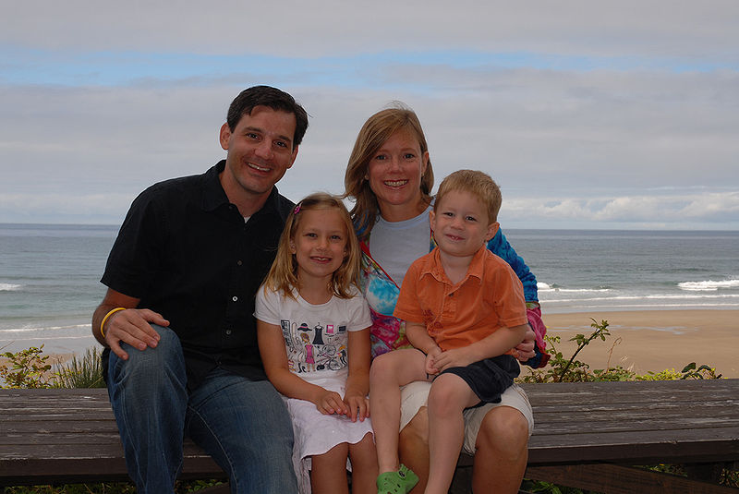
TIPOS DE FAMÍLIA
SOCIOLOGIA, 3º Ano do Ensino Médio
A FAMÍLIA
PAI, MÃE e FILHOS
Imagem: Steve Polyak / Creative Commons Attribution-Share Alike 2.0 Generic
Família Conjugal ou Nuclear: é aquela formada pelo marido, mulher e filhos.

Slide 11
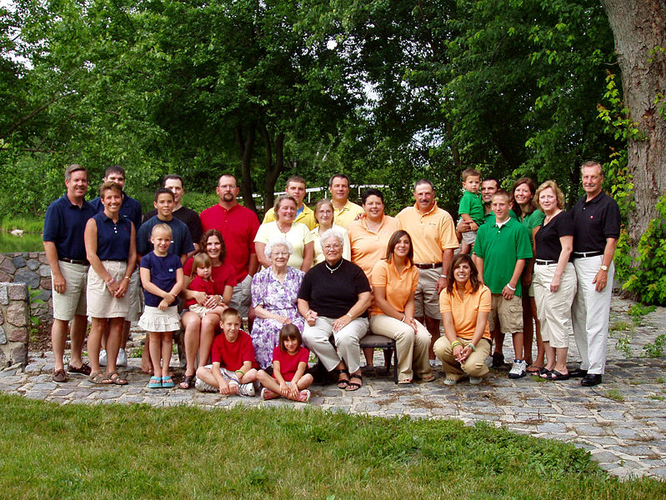
TIPOS DE FAMÍLIA
SOCIOLOGIA, 3º Ano do Ensino Médio
A FAMÍLIA
AVÓS
PRIMOS
TIOS
PAI, MÃE e FILHO
NETOS
SOBRINHOS
NORAS
Imagem: Derek Jensen / Creative Commons Attribution 2.0 Generic
FAMÍLIA CONSANGUÍNEA OU EXTENSA: é aquela que abrange além do casal e dos filhos, outros parentes, tais como avós, primos, sobrinhos, genro, nora e netos.

Slide 12
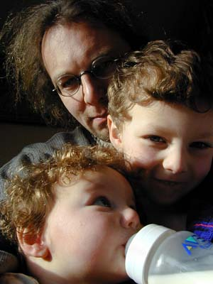
A FAMÍLIA MONOPARENTAL
SOCIOLOGIA, 3º Ano do Ensino Médio
A FAMÍLIA
PAI e FILHO
MÃE e FILHO
Imagem: William M. Connolley / GNU Free Documentation License
Cada dia torna-se mais comum o modelo de família monoparental, onde os filhos passam a viver com apenas um dos pais.

Slide 13
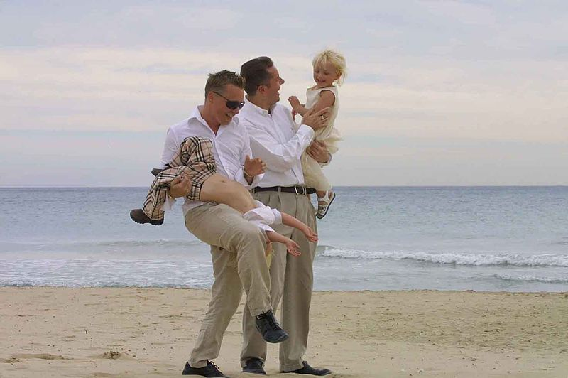
FAMÍLIAS HOMOAFETIVAS
SOCIOLOGIA, 3º Ano do Ensino Médio
A FAMÍLIA
2 PAIS E FILHOS
2 MÃES e FILHO
Imagem: Surrogacy-UK / Creative Commons Attribution-Share Alike 3.0 Unported
São aquelas formadas pelos filhos e dois pais ou duas mães. Há países que legalizaram a união entre pessoas do mesmo sexo

Slide 14
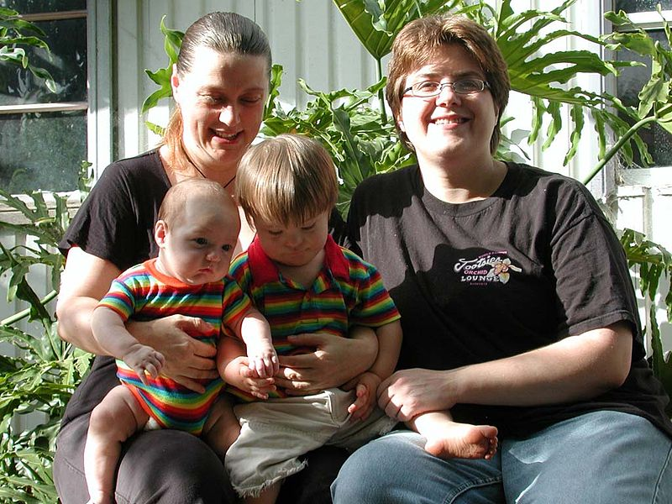
FAMÍLIAS HOMOAFETIVAS
SOCIOLOGIA, 3º Ano do Ensino Médio
A FAMÍLIA
ESTÁVEL
UNIÃO
Imagem: Emily Walker / Creative Commons Atribuição-Partilha nos Termos da Mesma Licença 2.0 Genérica
No Brasil a união entre pessoas do mesmo sexo ainda não está totalmente oficializada, mas já é tida pelos magistrados como união estável

Slide 15
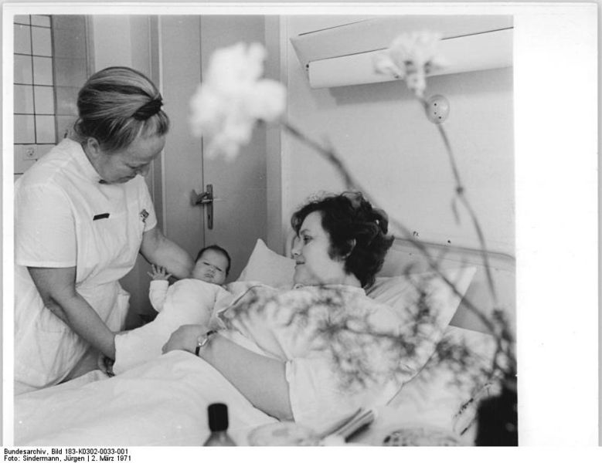
FUNCÕES DA FAMÍLIA
SOCIOLOGIA, 3º Ano do Ensino Médio
A FAMÍLIA
Imagem: Sindermann, Jürgen / Creative Commons Attribution-Share Alike 3.0 Germany
Sexual e reprodutiva: uma das importantes funções da família é a de garantir a satisfação dos impulsos sexuais, promovendo, com isso, a perpetuação da espécie humana.

Slide 16
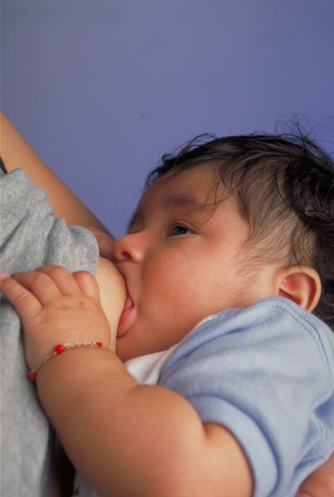
FUNCÕES DA FAMÍLIA
SOCIOLOGIA, 3º Ano do Ensino Médio
A FAMÍLIA
R $
Imagem: Ken Hammond / Public Domain
A FUNÇÃO ECONÔMICA: é função da família assegurar os meios de subsistência e o bem-estar de seus membros.

Slide 17
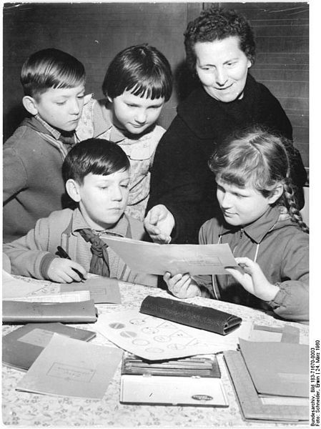
FUNCÕES DA FAMÍLIA
SOCIOLOGIA, 3º Ano do Ensino Médio
A FAMÍLIA
Imagem: Schneider, Erwin / Creative Commons Attribution-Share Alike 3.0 Germany
AMIZADE
RESPEITO
SOLIDADRIEDADE
HONRA
HONESTIDADE
RESPONSABILIDADE
FUNÇÃO EDUCACIONAL: a família é a principal responsável pela socialização da criança, ou seja, transmitir a ela os valores e padrões culturais de sua sociedade.

Slide 18
SOCIOLOGIA, 3º Ano do Ensino Médio
A FAMÍLIA
REFLEXOS DA GLOBALIZAÇÃO NA ORGANIZAÇÃO FAMILIAR
Surgimento da Família Monoparental, ou seja, aquela na qual os filhos moram só com o pai ou só com a mãe.
Aumento no número de famílias onde a mulher passou a ser o “chefe de família”.
Ameaça da função reprodutiva da família, com a considerável diminuição do número de filhos.
Inserção da mulher no mercado de trabalho.
Crescimento na participação do homem nos afazeres domésticos.
Desestruturação familiar.
Acentuado crescimento nos índices de divórcio.

Slide 19
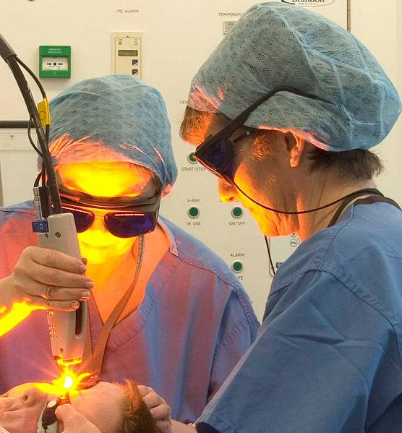
A MULHER NO MERCADO DE TRABALHO
SOCIOLOGIA, 3º Ano do Ensino Médio
A FAMÍLIA
SALÁRIO EM = FUNÇÃO
Imagem: CMRF Crumlin / Creative Commons Atribuição 2.0 Genérica
HOMEM
MULHER
A inclusão da mulher no mercado de trabalho vem aumentando significativamente. Porém, continuam existindo diferenças importantes e desigualdades entre homens e mulheres, como quanto a equiparação salarial com homens que ocupam os mesmos cargos/ocupações.

Slide 20
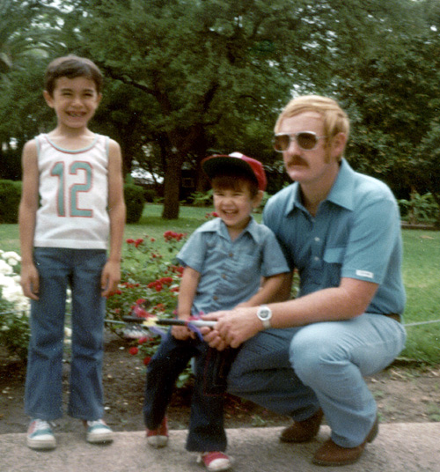
A IMPORTANTE PARTICIPAÇÃO DO HOMEM
SOCIOLOGIA, 3º Ano do Ensino Médio
A FAMÍLIA
No Brasil, a participação dos homens nas atividades domésticas e no cuidado com os filhos tem crescido. No Nordeste é onde se percebe uma menor participação dos homens nessas tarefas.
Imagem: jake macabre / Creative Commons Attribution-Share Alike 2.0 Generic

Slide 21
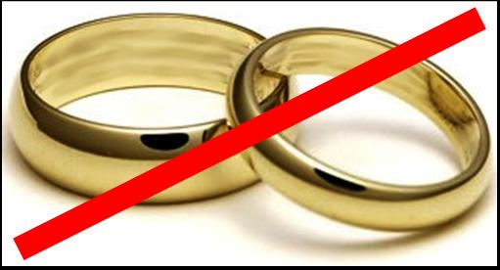
A FAMÍLIA E O CRESCIMENTO DO DIVÓRCIO
SOCIOLOGIA, 3º Ano do Ensino Médio
A FAMÍLIA
Imagem:
Original (Anillos.jpg) :Musaromana ; This one : Tangopaso / GNU Free Documentation License
Nas sociedades atuais, o número de divórcios tem crescido consideravelmente. “Em dez anos, a taxa de divórcios no Brasil quase dobrou, de 1,7% a 3,1%” (notícias.bol.uol.com.br/2012/07/03).

Slide 22
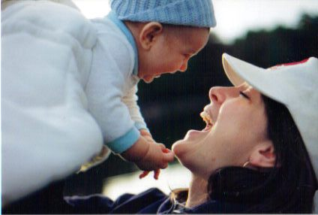
SOCIOLOGIA, 3º Ano do Ensino Médio
A FAMÍLIA
QUEDA DA FECUNDIDADE
REPRODUÇÃO
6,2
6,3
6,2
5,8
4,4
2,9
2,3
0 1940 1950 1960 1970 1980 1991 2000
Fonte: Censo Demográfico 2000, Fecundidade e Mortalidade Infantil, resultados preliminares da amostra do IBGE 2002
Imagem: Koivth / GNU Free Documentation License
O número de filhos por mulher no Brasil vem caindo gradualmente desde a década de 1960. IBGE: Taxa de fecundidade diminuiu 20,1% na última década (exame.abril.com.br).

Slide 23
CAUSAS DA DESESTRUTURA FAMILIAR
SOCIOLOGIA, 3º Ano do Ensino Médio
A FAMÍLIA
AUSÊNCIA DOS PAIS
VIOLÊNCIA DOMÉSTICA
GRAVIDEZ NA ADOLESCÊNCIA
BAIXA RENDA
RÁPIDA MUDANÇA DOS VALORES SOCIAIS
ABANDONO FAMILIAR
GRANDE NÚMERO DE DIVÓRCIOS

Slide 24
VIOLÊNCIA DOMÉSTICA NA FAMÍLIA
SOCIOLOGIA, 3º Ano do Ensino Médio
A FAMÍLIA
http://4.bp.blogspot.com/_2ly4ezfxZEk/RzuQRDBC77I/AAAAAAAAACE/3U-juVNBufk/s400/violencia-domestica.jpg
Seis em cada 10 brasileiros conhecem alguma mulher que foi vítima de violência doméstica.
- Machismo (46%) e alcoolismo (31%) são apontados como principais fatores que contribuem para a violência. (Agência Patrícia Galvão)

Slide 25
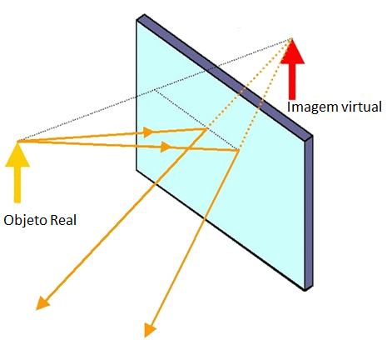
REFLEXO DA DESESTRUTURAÇÃO
FAMILIAR NOS FILHOS
SOCIOLOGIA, 3º Ano do Ensino Médio
A FAMÍLIA
REVOLTA
USO DE ENTORPECENTES
COMPORTAMENTOS AGRESSIVOS
BAIXO RENDIMENTO ESCOLAR
DISTÚRBIOS EMOCIONAIS E PSÍQUICOS
BAIXA AUTOESTIMA
EVASÃO ESCOLAR
Imagem: Http://commons.wikimedia.org/wiki/File:Miroir_plan.png

Slide 26
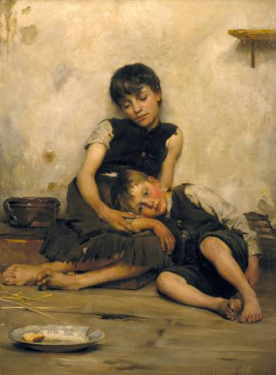
CONSEQUÊNCIAS DA DESESTRUTURA
FAMILIAR
SOCIOLOGIA, 3º Ano do Ensino Médio
A FAMÍLIA
Uma situação que já ocorre há muito tempo e se agravou na atual sociedade são os pais se distanciarem cada vez mais dos filhos, por conta do trabalho. “Os pais acham que os educadores devem formar o caráter dos filhos, mas os educadores têm 50 alunos para ensinar. A responsabilidade é dos pais”, afirma o Secretário de Segurança Municipal Carlos Ely. (JORNAL DOS BAIRROS. TV/NOTÍCIAS)
Imagem: Thomas Benjamin Kennington / Public Domain

Slide 27

CONSEQUÊNCIAS DA DESESTRUTURA
FAMILIAR
SOCIOLOGIA, 3º Ano do Ensino Médio
A FAMÍLIA
Para a psicóloga Coordenadora do Centro de Internação Provisório (CIP) de Itajaí, Ana Paula Remer, a desestrutura familiar abate a criança ou o adolescente. Com esta carência socioafetiva, os jovens tentam compensar esse vazio com grupos de amigos, na rua, que se tornam a nova família deles, onde acabam se envolvendo com as drogas e entram na criminalidade. (JORNAL DOS BAIRROS. TV/NOTÍCIAS).
Imagem: Abu badali / Creative Commons Atribuição-Partilha nos Termos da Mesma Licença 2.5 Genérica

Slide 28
FAMÍLIA E REFLEXÃO
SOCIOLOGIA, 3º Ano do Ensino Médio
A FAMÍLIA
Desestruturação Familiar
Causas
Ausência dos pais
Violência doméstica
Enfrentamento
Diálogo
Fortalecimento da família
Fortalecimento da Escola
Segundo Émile Durkheim, o papel da família é de vital importância para a sustentação da sociedade e para o bem-estar de seus membros, pois tudo começa na família. Por isso faz-se necessário as tentativas de fortalecimento da família e da escola como instituições importantes no processo de transmissão de valores e padrões culturais de uma sociedade.

Slide 29
SITES SOBRE FAMÍLIA
SOCIOLOGIA, 3º Ano do Ensino Médio
A FAMÍLIA
http://www.revistaleader.com.br/artigos_int.asp?id=34
http://agenciabrasil.ebc.com.br/noticia/2012-05-22/cresce-participacao-das-mulheres-no-mercado-de-trabalho-na-america-latina
http://www.brasilescola.com/sociologia/a-mulher-mercado-trabalho.htm
http://alfredopassos.wordpress.com/2007/08/22/homem-mais-escolarizado-tem-maior-participacao-nas-tarefas-domesticas/
http://noticias.bol.uol.com.br/ciencia/2012/07/03/fatores-demograficos-tambem-explicam-o-aumento-no-numero-de-divorcios.jhtm
http://www.portaltelenoticias.com/2012/02/casais-inteligentes-negociam-o-divorcio.html
http://www.agenciapatriciagalvao.org.br/index.php?option=com_content&view=article&id=1975
http://www.comunidadesegura.org/en/node/36892
http://meuartigo.brasilescola.com/psicologia/a-familia-na-atualidade.htm

Slide 30
VÍDEOS SOBRE FAMÍLIA
SOCIOLOGIA, 3º Ano do Ensino Médio
A FAMÍLIA
http://www.youtube.com/watch?v=JvKF1nSR-E0
http://www.youtube.com/watch?v=cYz-KIvwgtU
http://www.youtube.com/watch?v=ONp5Z2bkTfE

Slide 31
Tabela de Imagens
n° do slide | direito da imagem como está ao lado da foto | link do site onde se consegiu a informação | Data do Acesso
2 | Yesenia603 / Creative Commons Attribution 3.0 Unported | http://commons.wikimedia.org/wiki/File:FAMILIA_777.jpg | 15/08/2012
3.a | Francisco de Goya / Public Domain | http://commons.wikimedia.org/wiki/File:Los_duques_de_Osuna_y_sus_hijos.jpg | 15/08/2012
3.b | Felipe Micaroni Lalli / Creative Commons Attribution-Share Alike 2.5 Generic | http://commons.wikimedia.org/wiki/File:Familia_Lalli.jpg | 15/08/2012
4 | Jason Hutchens / Creative Commons Attribution 2.0 Generic | http://commons.wikimedia.org/wiki/File:Bride_and_groom_signing_the_book.jpg | 15/08/2012
5 | J. Macquarters / Domínio Público | http://commons.wikimedia.org/wiki/File:Rua_Kenana_and_four_of_his_wives.jpg?uselang=pt-br | 15/08/2012
6 | en:user:Pretzelpaws / GNU Free Documentation License | http://commons.wikimedia.org/wiki/File:Polyamory_pride_in_San_Francisco_2004.jpg | 15/08/2012
7 | Unknown Author / Public Domain | http://commons.wikimedia.org/wiki/File:Prince_Manga_Bell_and_favorite_wives.jpg | 15/08/2012
8 | Settychea / GNU Free Documentation License | http://commons.wikimedia.org/wiki/File:Art_and_culture.JPG?uselang=pt-br | 15/08/2012
9 | Frerieke / Creative Commons Attribution 2.0 Generic | http://commons.wikimedia.org/wiki/File:Diversity_and_Unity.jpg | 15/08/2012
10 | Steve Polyak / Creative Commons Attribution-Share Alike 2.0 Generic | http://commons.wikimedia.org/wiki/File:Family_trip_to_Oregon.jpg | 15/08/2012
11 | Derek Jensen / Creative Commons Attribution 2.0 Generic | http://commons.wikimedia.org/wiki/File:US-hoosier-family.jpg | 15/08/2012

Slide 32
Tabela de Imagens
n° do slide | direito da imagem como está ao lado da foto | link do site onde se consegiu a informação | Data do Acesso
12 | William M. Connolley / GNU Free Documentation License | http://commons.wikimedia.org/wiki/File:William_M_Connolley_and_children.jpg | 15/08/2012
13 | Surrogacy-UK / Creative Commons Attribution-Share Alike 3.0 Unported | http://commons.wikimedia.org/wiki/File:On_the_beach_with_the_Drewitt-Barlows.jpg | 15/08/2012
14 | Emily Walker / Creative Commons Atribuição-Partilha nos Termos da Mesma Licença 2.0 Genérica | http://commons.wikimedia.org/wiki/File:Lesbian_family.jpg?uselang=pt-br | 15/08/2012
15 | Sindermann, Jürgen / Creative Commons Attribution-Share Alike 3.0 Germany | http://commons.wikimedia.org/wiki/File:Bundesarchiv_Bild_183-K0302-0033-001,_Rostock,_S%C3%BCdstadt-Krankenhaus.jpg | 15/08/2012
16 | Ken Hammond / Public Domain | http://commons.wikimedia.org/wiki/File:Breastfeeding_infant.jpg | 15/08/2012
17 | Schneider, Erwin / Creative Commons Attribution-Share Alike 3.0 Germany | http://commons.wikimedia.org/wiki/File:Bundesarchiv_Bild_183-71670-0003,_Bucha,_Hausaufgabenbetreuung_im_Hort.jpg | 15/08/2012
19 | CMRF Crumlin / Creative Commons Atribuição 2.0 Genérica | http://commons.wikimedia.org/wiki/File:RW_laser.jpg?uselang=pt-br | 15/08/2012
20 | jake macabre / Creative Commons Attribution-Share Alike 2.0 Generic | http://commons.wikimedia.org/wiki/File:1970sfamily4.jpg | 15/08/2012

Slide 33
Tabela de Imagens
n° do slide | direito da imagem como está ao lado da foto | link do site onde se consegiu a informação | Data do Acesso
21 | Original (Anillos.jpg) :Musaromana ; This one : Tangopaso / GNU Free Documentation License | http://commons.wikimedia.org/wiki/File:NoWedding.jpg?uselang=pt-br | 15/08/2012
22 | Koivth / GNU Free Documentation License | http://commons.wikimedia.org/wiki/File:MaternalBond.jpg | 15/08/2012
25 | Jean-Jacques MILAN / GNU Free Documentation License | http://commons.wikimedia.org/wiki/File:Miroir_plan.png | 15/08/2012
26 | Thomas Benjamin Kennington / Public Domain | http://commons.wikimedia.org/wiki/File:Thomas_kennington_orphans_1885.jpg | 15/08/2012
27 | Abu badali / Creative Commons Atribuição-Partilha nos Termos da Mesma Licença 2.5 Genérica | http://commons.wikimedia.org/wiki/File:Crime.svg?uselang=pt-br | 15/08/2012

